Slide 1
সবাইকে শুভেচ্ছা

Slide 2
শিক্ষক পরিচিতি
মোঃ মফিজ উদ্দিন আহমেদ
সহকারি শিক্ষক
দক্ষিন রাজের হাওলা সরকারি প্রাথমিক বিদ্যালয়
হাতিয়া, নোয়াখালি।
01718779962

Slide 3
শ্রেণিঃ তৃতীয়
বিষয়ঃ প্রাথমিক বিজ্ঞান
অধ্যায়-২
জীব ও জড়

Slide 4
শিখনফলঃ
২.১.২ জীব ও জড় বস্তুর বৈশিস্ট্য লিখতে পারবে।
২.১.৩. জড় ও জীবের পার্থক্য উল্লেখ করতে পারবে ।

Slide 5
অনুকূল পরিবেশ সৃষ্টি

Slide 6
এস ছড়াটি আবৃতি করি।
জন্মে ছোট হয়ে
বাড়ে খাদ্য খেয়ে ।
বৃদ্ধি করে বংশ
মরে হয় ধ্বংস ।
জীবন আছে যাদের
জীব বলে তাদের ।

Slide 7
পাঠ শিরোনামঃ
জড় ও জীব
পাঠ্যাংশঃ জড় ও জীবের সঙ্গে পরিচয়

Slide 8
উপস্থাপন

Slide 9
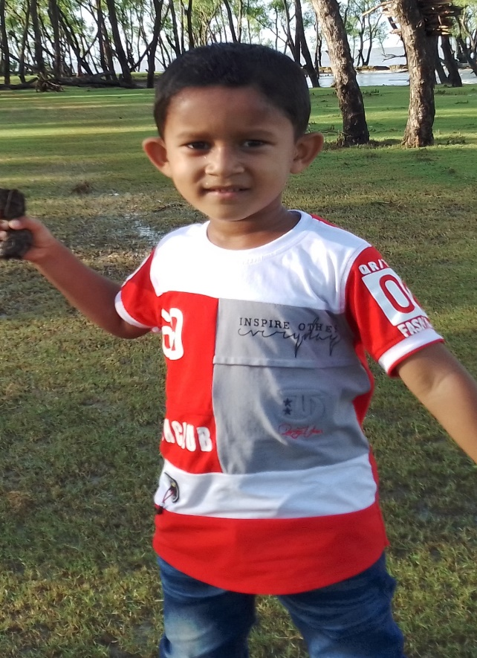
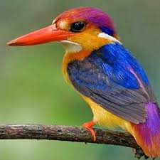
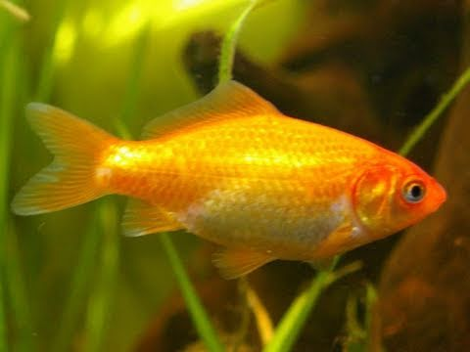
নিচের ছবি গুলো দেখঃ

Slide 10
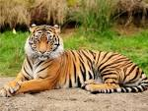

Slide 11
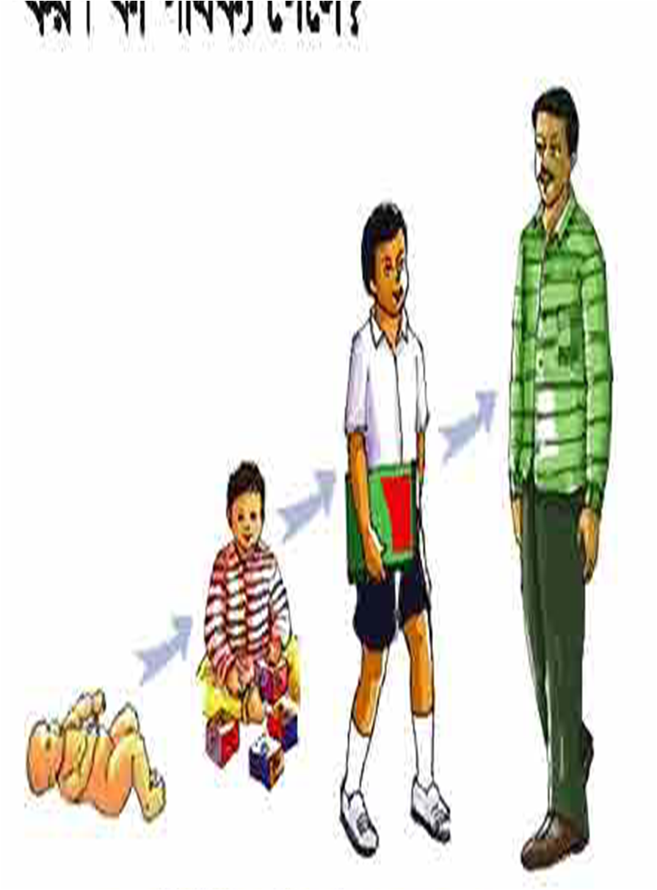

Slide 12
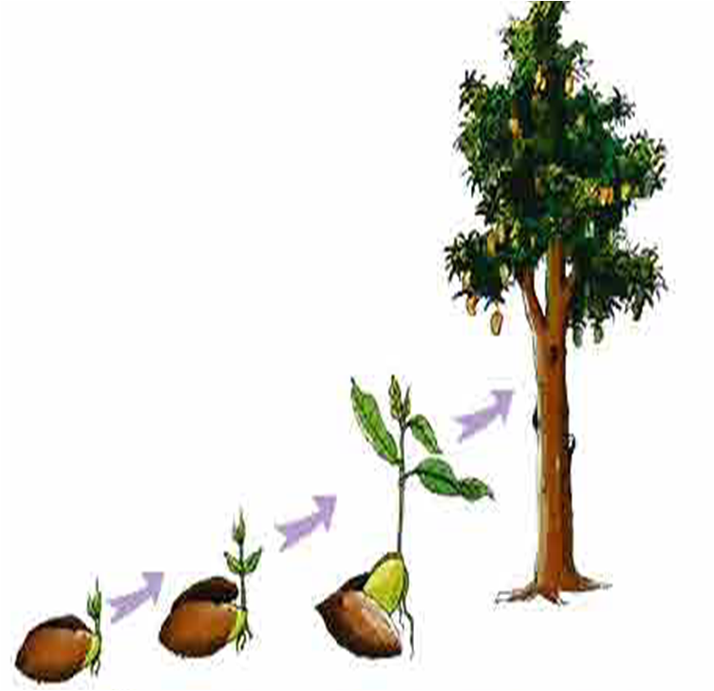

Slide 13
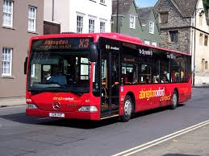
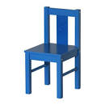
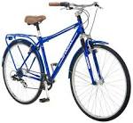
জড় বস্তু

Slide 14
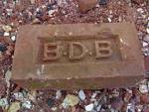
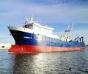
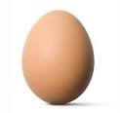
জড় বস্তু

Slide 15
জীব ছোট থেকে বড় হয়।
জড় বস্তু ছো্ট থেকে বড় হয় না

Slide 16
জীব বংশ বিস্তার করতে পারে
জড় বংশ বিস্তার করতে পারে না

Slide 17
পাঠের সাথে সংযোগঃ

Slide 18
মূল্যায়নঃ
কোনটি জীব ও কোনটি জড়?

Slide 19
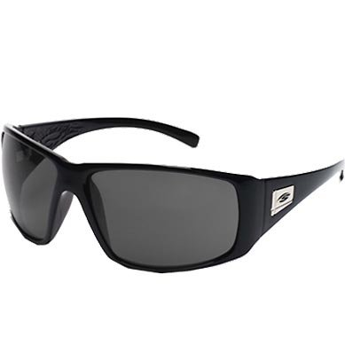
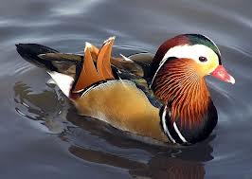
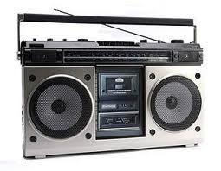
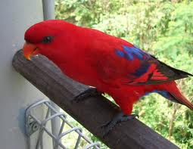
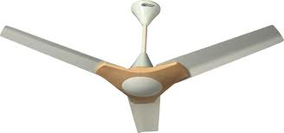
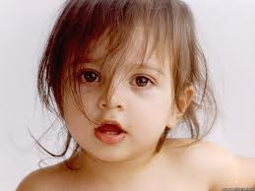
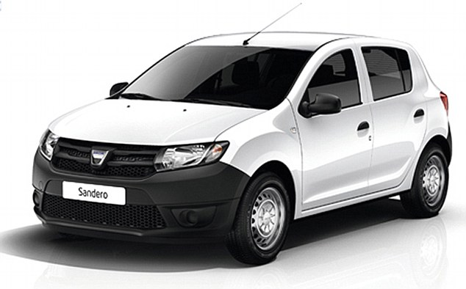
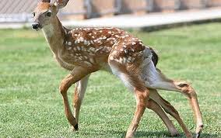
ছবি গুলো দেখে জীব ও জড় বস্তু গুলো আলাদা করে নাম বল।

Slide 20
জীব ও জড় বস্তুর দুটি করে পার্থক্য লিখ।

Slide 21
বাড়ির কাজঃ
জীব ও জড় বস্তুর দুটি করে বৈশিষ্ট্য লিখে আনবে।

Slide 22
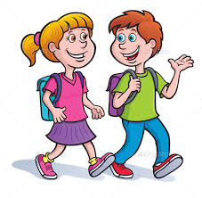
ধন্যবাদ

